Slide 1
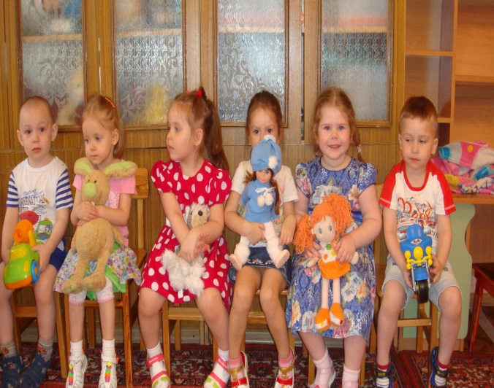
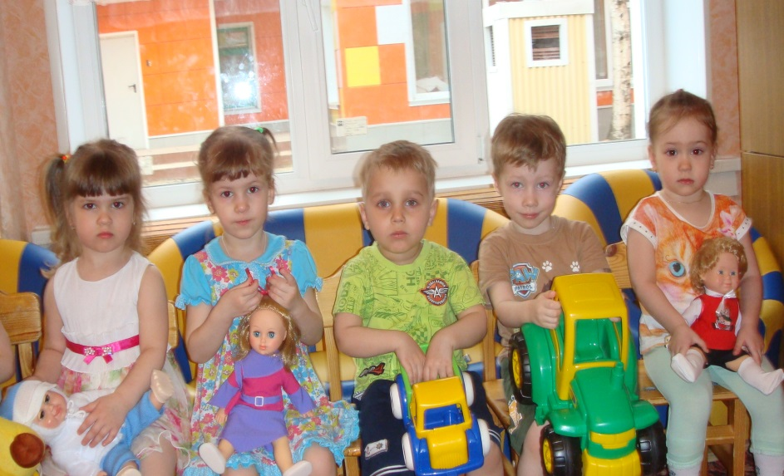
Вот и стали мы на год взрослей

Slide 2
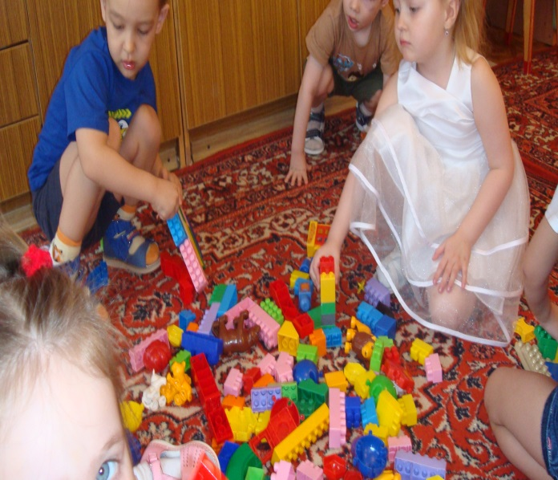
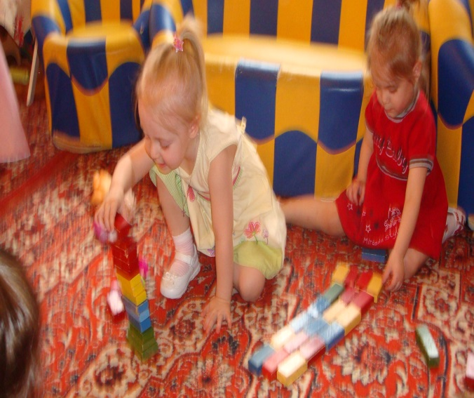
ХОРОШО У НАС В САДУ!
В детский садик я хожу
И со всеми там дружу.
Каждый день у нас с утра
Начинается игра.

Slide 3
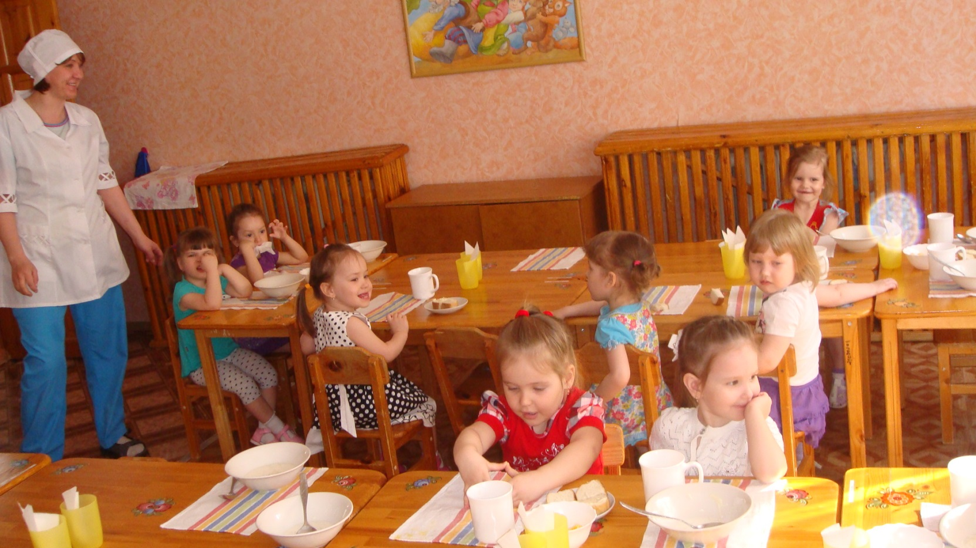
Светлана Михайловна говорит:
«Остановка! Путь закрыт!
Предлагаю подкрепиться,
На столах дымится завтрак.»

Slide 4
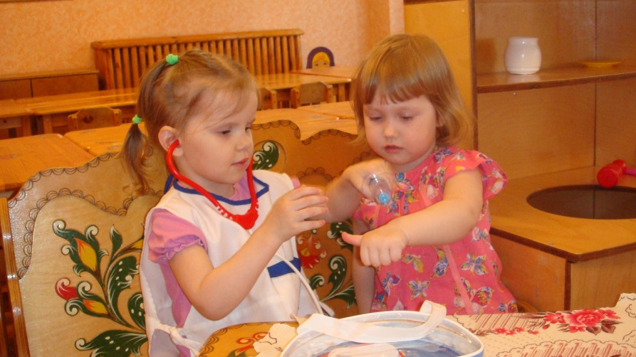
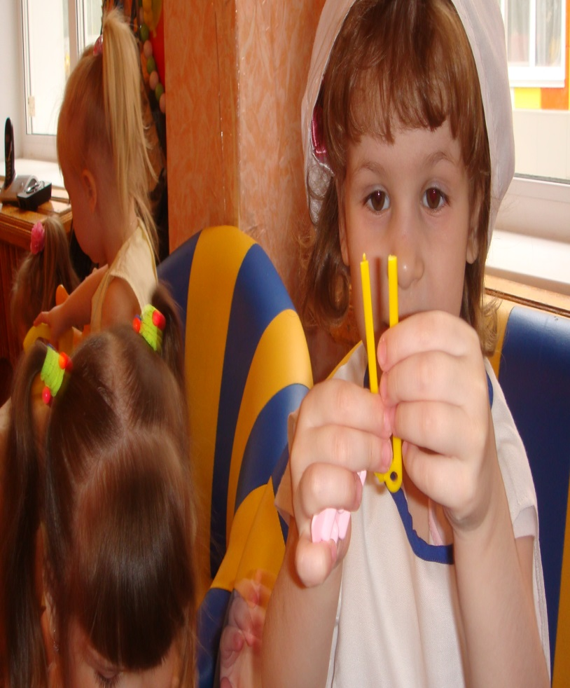
А у девочек – больница,
Главный врач – моя сестрица.

Slide 5
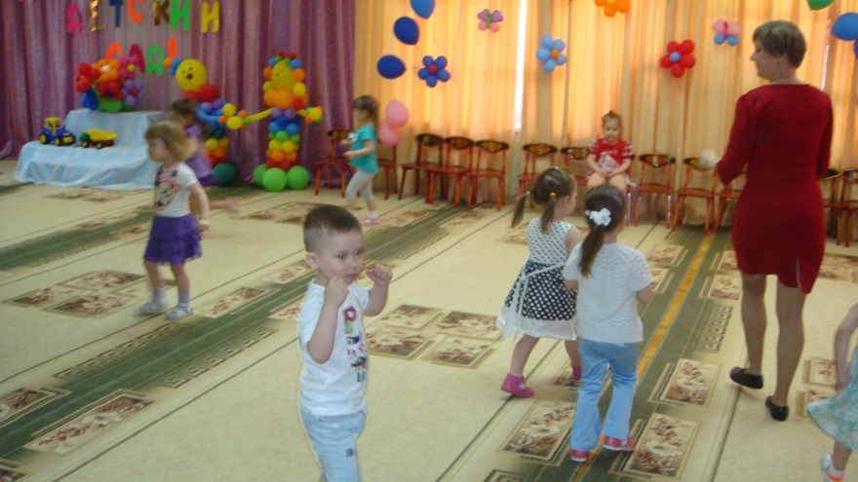
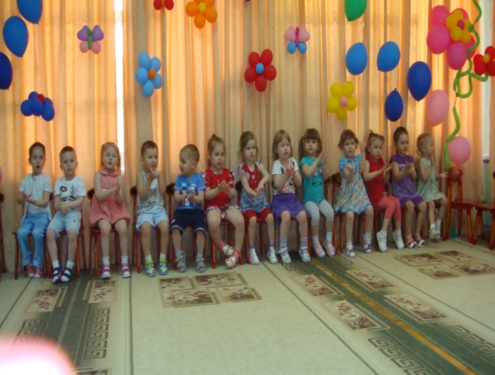
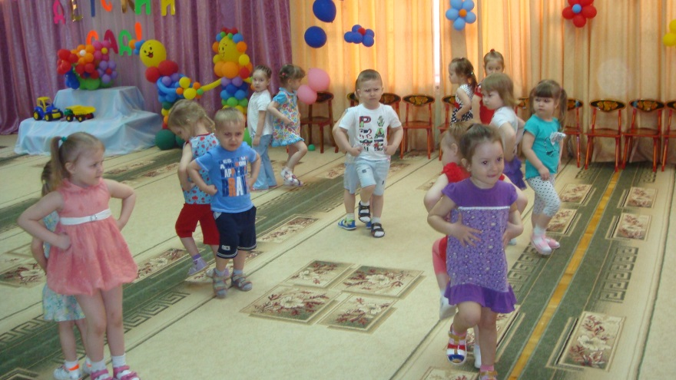
Как мы хором песни пели

Slide 6
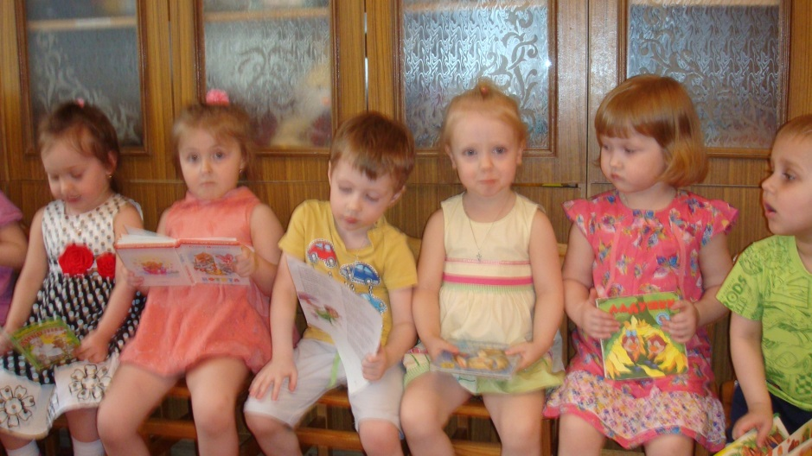
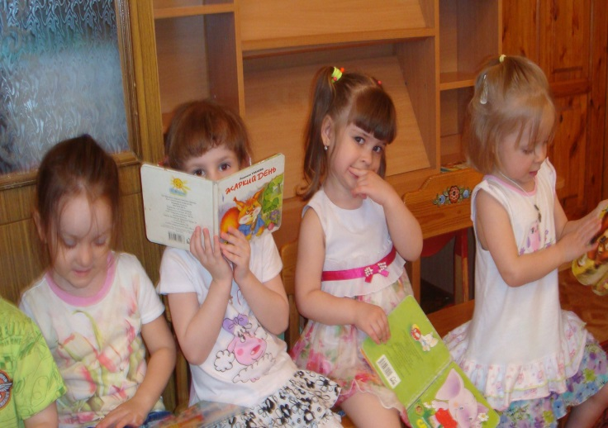
Что читали в детсаду?

Slide 7
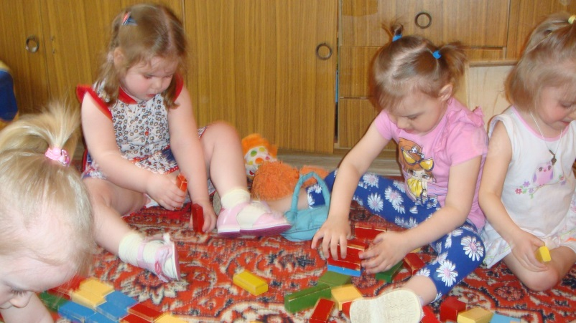


НИЧЕГО ТЕБЕ НЕ ДАМ,
Я ВО ВСЕ ИГРАЮ САМ!

Slide 8
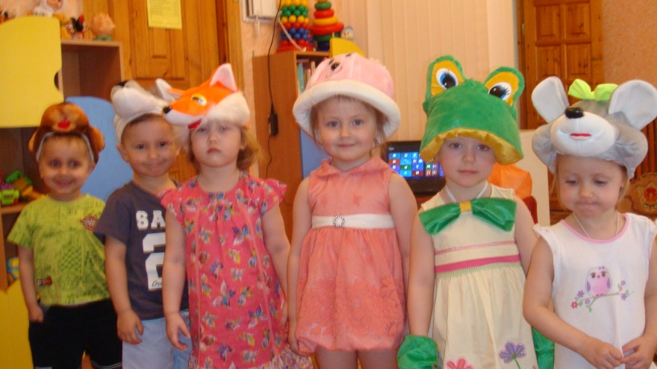
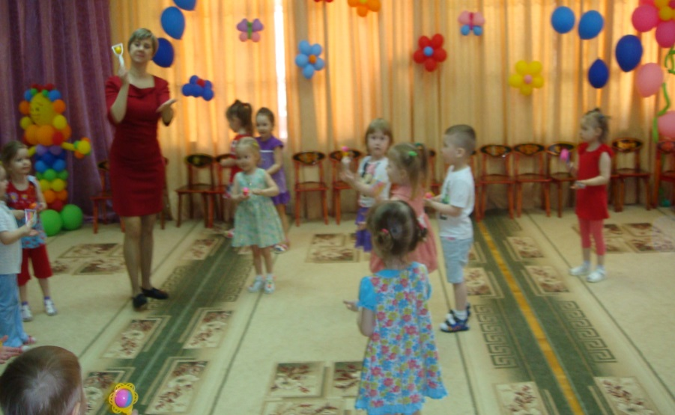
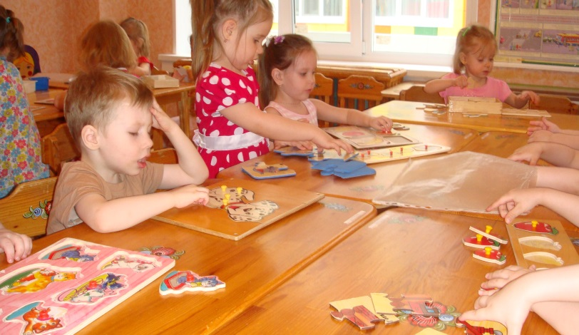
В этом доме все для нас-
Сказки, песня и рассказ, шумный пляс, тихий час.

Slide 9
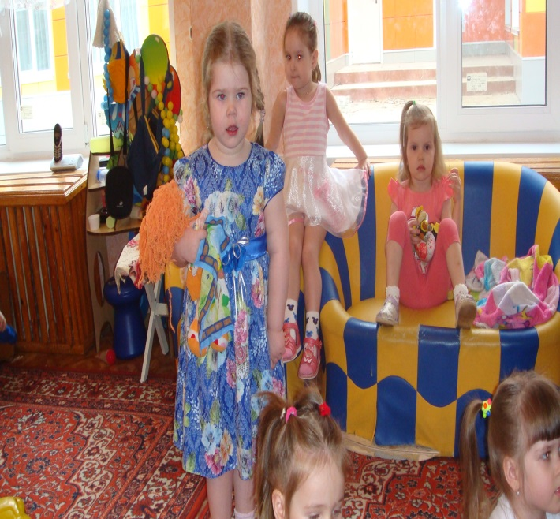
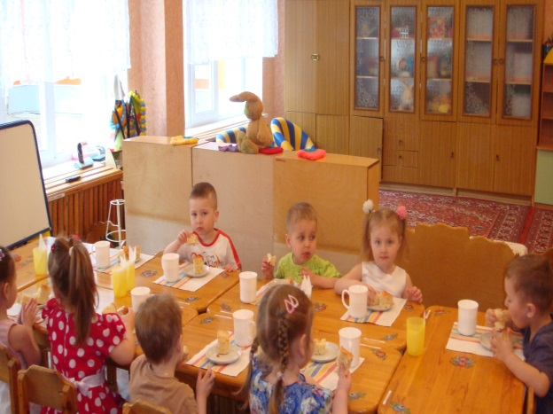
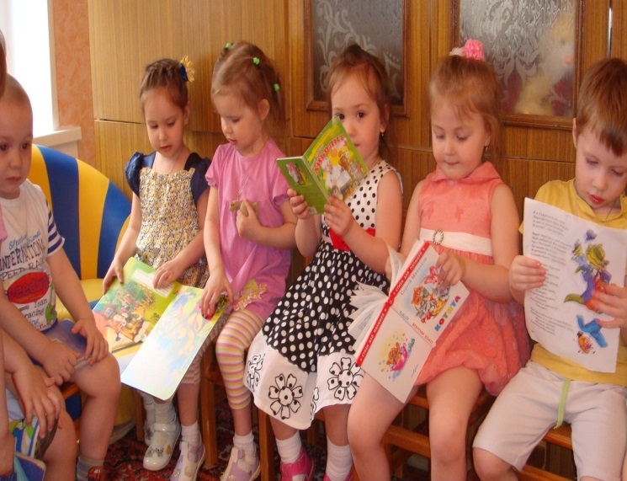
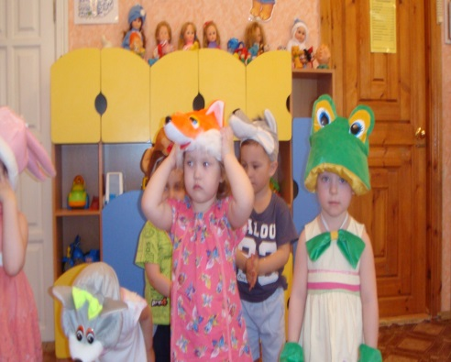
ВОТ КАКОЙ ХОРОШИЙ ДОМ!
В НЕМ РАСТЕМ МЫ С КАЖДЫМ ДНЕМ!

Slide 10
СПАСИБО ЗА ВНИМАНИЕ!
ВАШИ ВОСПИТАТЕЛИ:
АНАСТАСИЯ ПЕТРОВНА БУКУЛОВА
ТАТЬЯНА ВИКТОРОВНА ДИВАК

